Slide 1
CARD MANAGEMENT
SYSTEM
TEAM
김래원, 김정훈, 박선하, 박종호, 우병준, 임병남, 장현, 황태현

Slide 2
프로젝트 개요
프로젝트 목적
활용방안
기대 효과
업무 효율성 향상
고객의 신용카드 및 대출 이력 데이터를 분석하여 연체금액, 연체일수, 연체 빈도 등을 기준으로 고객별 금융 위험군을 분류하는 것이 핵심 목표입니다.
분류된 고객 위험군은
추심(채권 회수), 고객 상담, 사전 모니터링 등의 실무적 조치의 우선순위 결정에 활용될 수 있습니다.
금융사 내부 시스템 연계 가능성
리스크 대응력 강화
Human Huge Team

Slide 3
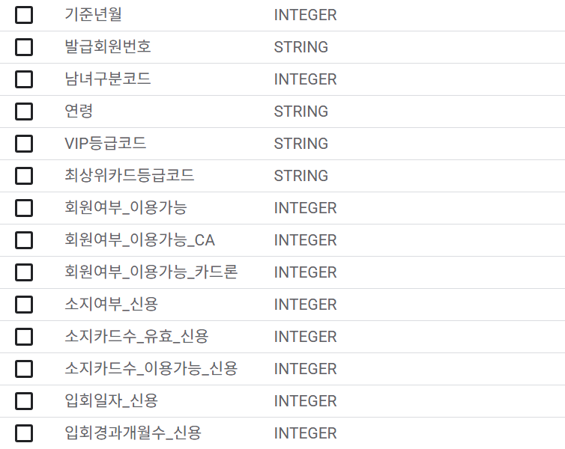
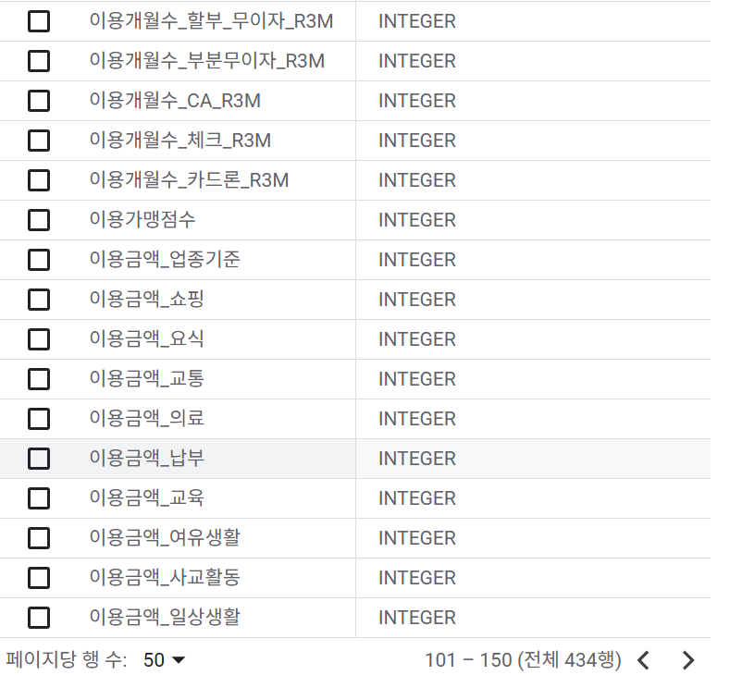
COPYRIGHT ⓒ ALL RIGHT RESERVED BY PAPATALABS
Human Huge Team

Slide 4
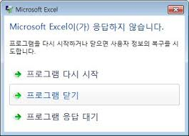
COPYRIGHT ⓒ ALL RIGHT RESERVED BY PAPATALABS
Human Huge Team

Slide 5

COPYRIGHT ⓒ ALL RIGHT RESERVED BY PAPATALABS
Human Huge Team

Slide 6
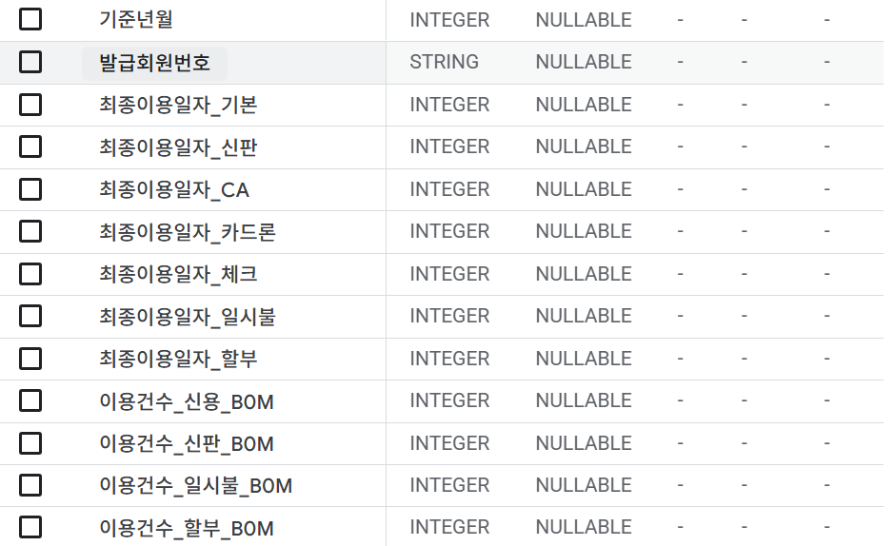
COPYRIGHT ⓒ ALL RIGHT RESERVED BY PAPATALABS
Human Huge Team

Slide 7
전처리 : 파생변수 사용
def preprocessing_data(data):
data['이용건수_B0M'] = data[['이용건수_일시불_B0M','이용건수_체크_B0M','이용건수_할부_B0M']].sum(axis=1) -> vip
data['이용금액_B0M'] = data[['이용금액_일시불_B0M','이용금액_체크_B0M','이용금액_할부_B0M']].sum(axis=1)
data['최종이용일자'] = data[['최종이용일자_일시불','최종이용일자_체크','최종이용일자_할부']].max(axis=1)
data['이용후경과월'] = data[['이용후경과월_일시불','이용후경과월_체크','이용후경과월_할부']].sum(axis=1)
…….
COPYRIGHT ⓒ ALL RIGHT RESERVED BY PAPATALABS
Human Huge Team

Slide 8
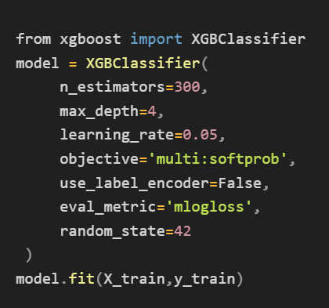
COPYRIGHT ⓒ ALL RIGHT RESERVED BY PAPATALABS
Human Huge Team

Slide 9
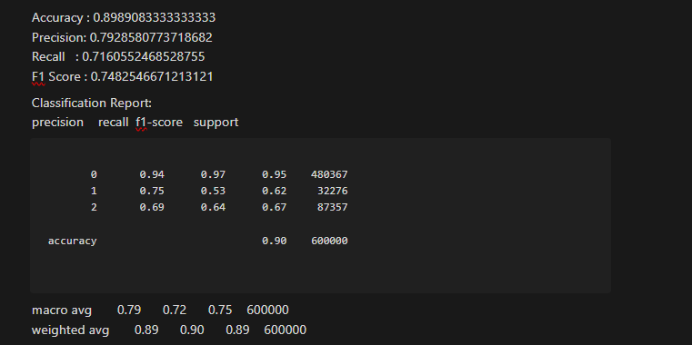
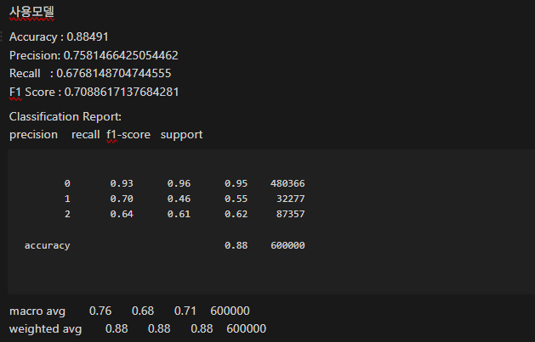
Xgboost 랜덤포레스트
COPYRIGHT ⓒ ALL RIGHT RESERVED BY PAPATALABS
Human Huge Team

Slide 10
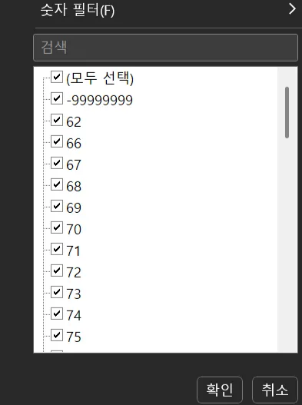
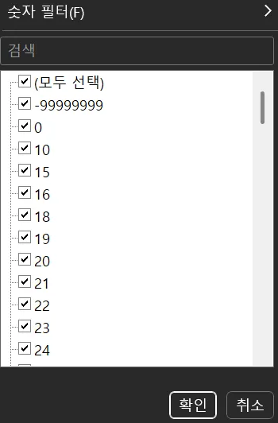
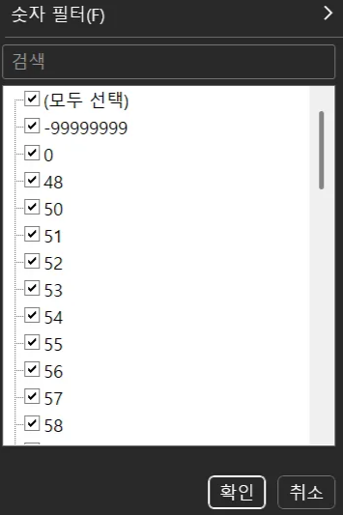
추심 전처리 (최근, b1m , b2m)
0일? -99999999? / 0일은 당일 환납(구독, 정기결제 등) , -99999999는 사용 이력없음
COPYRIGHT ⓒ ALL RIGHT RESERVED BY PAPATALABS
Human Huge Team

Slide 11
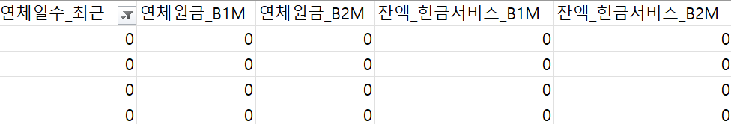
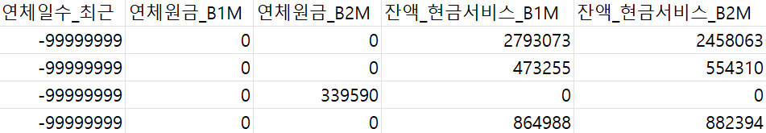
추심 전처리 : 결측 논리
-99999999는 사용 이력없음인데 연체 및 잔액 발생 = 입력 누락으로 최종 규정
COPYRIGHT ⓒ ALL RIGHT RESERVED BY PAPATALABS
Human Huge Team

Slide 12
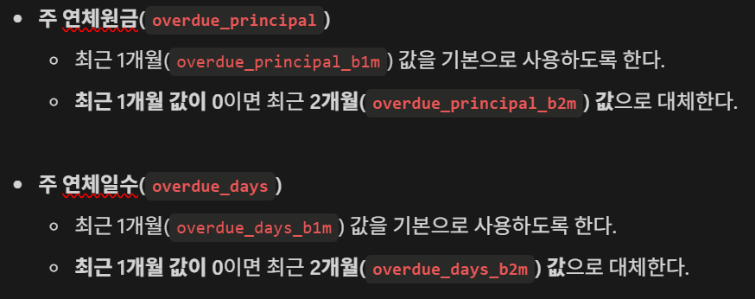
추심 전처리 : 파생변수 생성
COPYRIGHT ⓒ ALL RIGHT RESERVED BY PAPATALABS
Human Huge Team

Slide 13
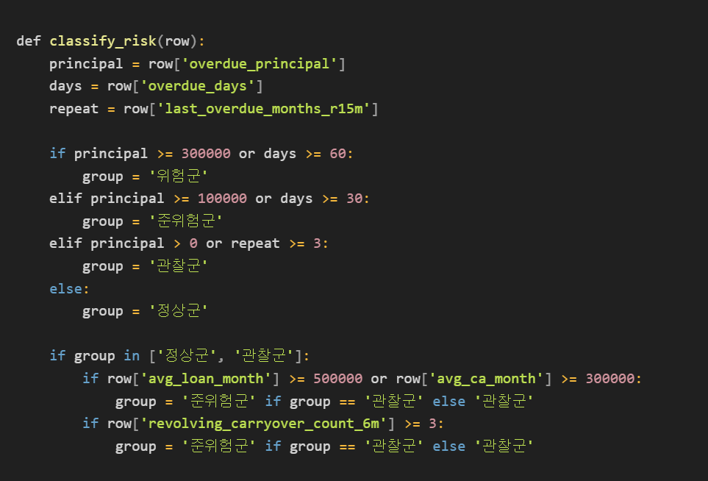
추심 : 위험군 라벨 생성
COPYRIGHT ⓒ ALL RIGHT RESERVED BY PAPATALABS
Human Huge Team

Slide 14
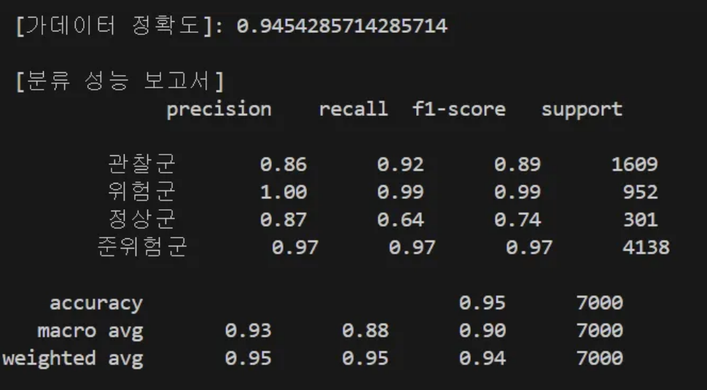
추심모델 결과
COPYRIGHT ⓒ ALL RIGHT RESERVED BY PAPATALABS
Human Huge Team

Slide 15
팀원 소개
김래원
김정훈
박선하
박종호
우병준
임병남
장현
황태현
Human Huge Team

